Slide 1
Klimaatverandering, biodiversiteit en gezondheid
Ruimte voor een groene gezonde leefomgeving: 23 maart 2022
Diny Tubbing, stadsecoloog Delft/sr. Beleidsadviseur groen

Slide 2
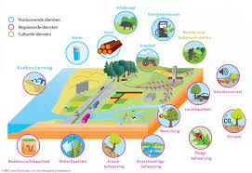
Klimaatadaptief en natuurinclusief ontwikkelen
Beleidsregel Klimaatadaptatie (nadere uitwerking van Convenant klimaatadaptief bouwen Provincie Zuid-Holland
Kader Natuurinclusief bouwen en ontwikkelen: puntensysteem Delft
Duurzaamheidspijlers: “Groen, blauw en gezond” en “Klimaatadaptatie”
Uitgangspunten
→Integrale aanpak (hitte, droogte, wateroverlast, biodiversiteit,..)
→Robuuste leefomgeving,
die bijdraagt aan biodiversiteit → ecologisch tenzij
leefklimaat → gezondheid
→Natuurlijke ecologische oplossingen als resultante van ecosysteemdiensten

Slide 3
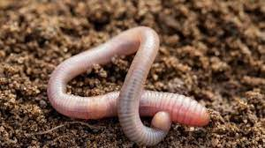
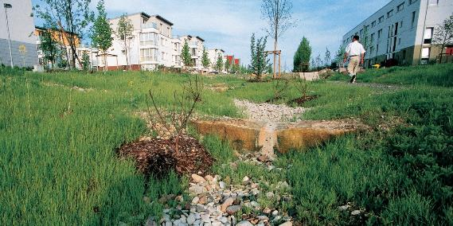
Integrale aanpak
Natuurlijke oplossingen voor wateroverlast (wadi’s, infiltratieplekken)
Eisen plant- en/of diersoorten (natuurinclusief - leefomgeving VVV)
Gezond bodemleven en vitaal, gerijpte bodem (waardering bodem)
Bodem als spons
Verminderen van hittestress met beplanting (stresstesten, analyses)
Klimaatbestendige bomen: TU Arboretum
Verminderen zinloze verharding (bv. omvorming parkeerplekken, tegelwippen)
3-30-300 regel (leefklimaat)
Aanpak exoten en/of plagen (plaagbeheersing)
→In proces verankeren
→Borging (paraplubestemmingsplan, beleidsregel, kavelpaspoorten, etc.)

Slide 4
Planvorming:
Ontwikkeling OR Tanthof- Delft
Vervanging riolering, bodemdaling
→Wadi – wortels zorgen voor betere infiltratie
→Vakbeplanting
→Diversiteit boomsoorten
→Biodiversiteit: insecten, vogels (mussen, gierzwaluwen), vleermuizen, egels

Slide 5
Ontwikkel Locatie
Nieuwe Haven
Biotopen

Slide 7
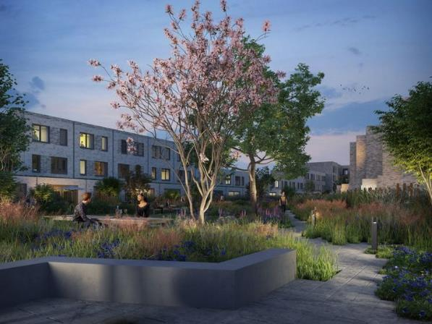
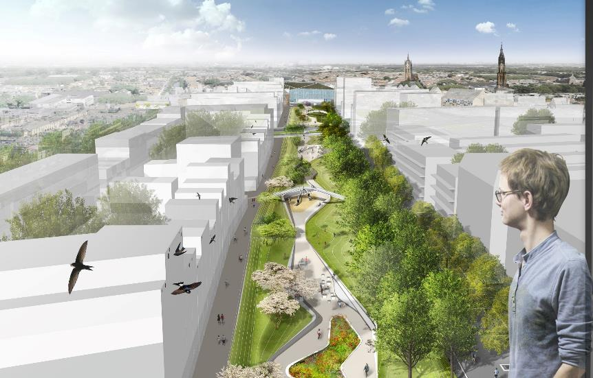
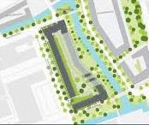
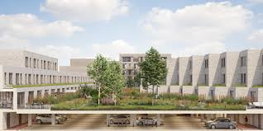
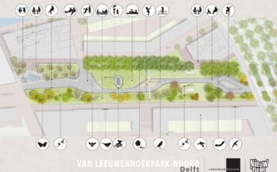
In uitvoering: Spoorzone

Slide 8
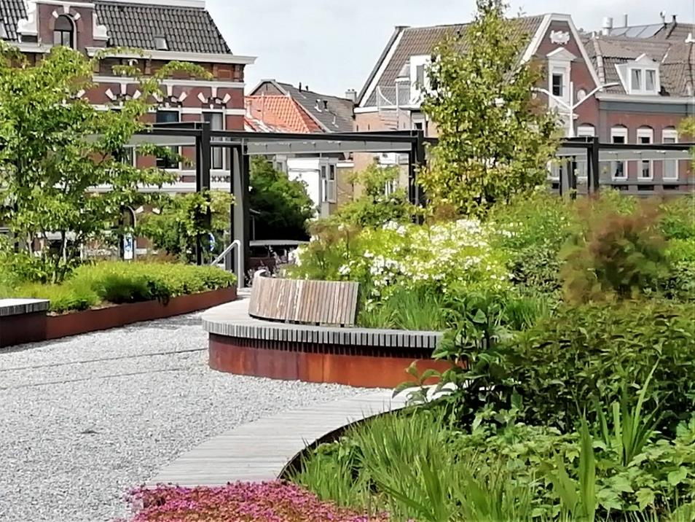
Gerealiseerd: Park Spoorloos
Realisatie park op verdiepte fietsenstalling
Doelstelling park: kleinschalig, oase van rust, link naar verleden
Sociaal: ontmoetingsplek
Drainage en hemelwaterafvoersysteem: wateropvang (300.000 m³)
Hergebruik voor groenvoorziening
Bij maatgevende bui, geen oppervlakkige afstroming van hemelwater naar omgeving
Vaste planten GreenToColour concept en bomen – biodiversiteit – insecten
Meerjarig onderhoud (5 jaar)

Slide 9
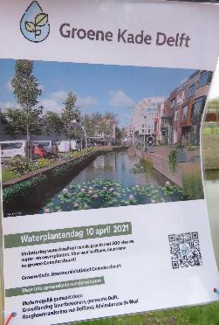
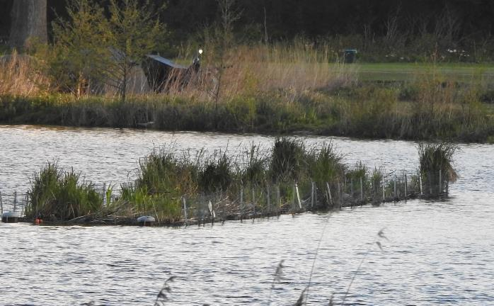
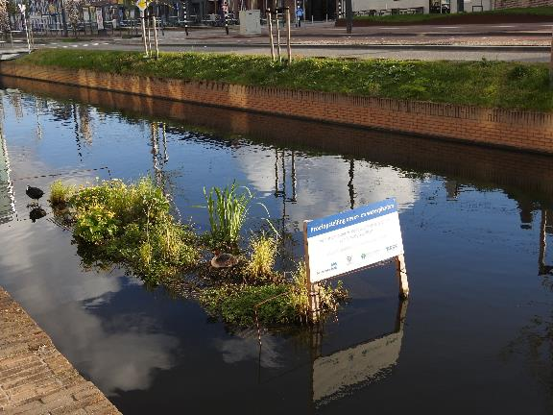
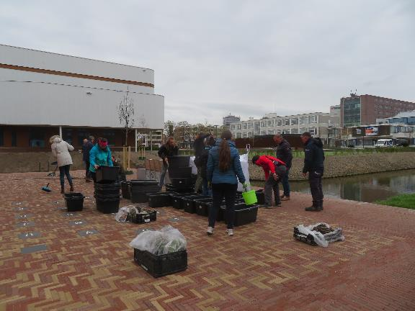
Gezondheid: Waterkwaliteit
→Aanleg floatlands in recreatieplas (blauwalg)
→Experimenten met waterplanten Nieuwe gracht (waterkwaliteit)
→Aanbrengen waterplanten Coendersbuurt (bewonersparticipatie)

Slide 10
Ontwerpend proces
Jacques Vink, Vogelbescherming NL e.a.

